Slide 1
BİL-218 Bilgisayar Organizasyonu
Doç. Dr. Ersin ELBAŞI

Slide 2
Genel Bilgiler
Öğretim üyesi : Doç. Dr. Ersin ELBAŞI
E-Posta : eelbasi@cankaya.edu.tr
Ofis saatleri :

Slide 3
Genel Bilgiler
Değerlendirme
Arasınav : 30%
Ödev: 30%
Final : 40%
Ders kitabı
      Computer Organization and Architecture: Designing for Performance: International Version, 8th Edition, Stallings, 2010, Pearson Higher Education, 792 pages, ISBN-10: 0135064171, ISBN-13: 9780135064177
Yardımcı Ders Kitabı
      Structured Computer Organization: International Edition, 5th Edition, Tanenbaum, 2006, Pearson Higher Education, 800 pages, ISBN-10: 0135094054, ISBN-13: 9780135094051

Slide 4
Genel Bilgiler
Ders konuları
  (1) Bilgisayar organizasyonu ve mimarisi
  (2) Bilgisayarın gelişimi
  (3) Bilgisayarın bileşenleri
  (4) İşlemci, veriyolu ve kontrol
  (5) Önbellek
  (6) Komut kümesi özellikleri
  (7) Komut kümesi adresleme modları
  (8) Mikroişlemci organizasyonu, CISC Mimarisi ve pipeline
  (9) Pipeline performansı artırmak ve veriyolu gösterimi
  (10) RISC mimarisi ve pipeline
  (11) Komut seviyesinde paralel çalışma
  (12) IA-64 mimarisi
  (13) Kontrol birimi
  (14) Mikroprogramlanmış kontrol

Slide 5
Konular
Bilgisayar Organizasyonu ve Mimarisi
  Organizasyon ve Mimari
  Bileşenler ve Fonksiyon
Bilgisayarın Gelişimi
  Bilgisayar tarihçesi
    1. Jenerasyon
    2. Jenerasyon
    3. Jenerasyon
    Sonraki Jenerasyonlar
  Performans için tasarım
  Pentium ve Power PC gelişimi

Slide 6
Organizasyon ve Mimari
Mimari programcıya görünen kısımları ifade eder.
  Instruction set, veri gösterimindeki bit sayısı, I/O mekanizmaları, adresleme teknikleri.
  Örnek: Çarpma işlemi olup olmadığı mimariyle ilgilidir.
Organizasyon programcıya görünmeyen kısmı ifade eder
  Kontrol sinyaller, arayüzler, hafıza teknolojisi.
  Örnek: Çarpmanın ne şekilde yapıldığı organizasyonla ilgilidir (ardarda toplama veya Booth algoritması)

Slide 7
Yapı (Structure) ve Fonksiyon (Function)
Structure, elemanların birbirleriyle ne şekilde ilşkili olduğunu ifade eder.
Function, herbir elemanın işlevini gösterir

Slide 8
Function
Her bilgisayar aşağıdaki işlevleri yerine getirir.
  Data processing
  Data storage
  Data movement
  Control

Slide 9

Function (devam)

Slide 10

Function (devam)
  Data movement

Slide 11
Function (devam)
  Data storage

Slide 12
Function (devam)
  Data process

Slide 13
Function (devam)
  Storage ile I/O arasında
  process

Slide 14
Structure
Bilgisayar bileşenleri
Çevre Birimleri
Bilgisayar
Main
Memory
CPU
Bilgisayar
BUS
Giriş / Çıkış
İletişim Hatları

Slide 15
Structure (devam)
CPU bileşenleri
CPU
Bilgisayar
Registers
(Yazmaçlar)
Aritmetik
mantık
birimi
G/Ç
Sistem
Bus
CPU
CPU dahili
bağlantısı
Memory
Kontrol
Birimi

Slide 16
Structure (devam)
Kontrol Birimi bileşenleri
Kontrol Birimi
CPU
Sıralama
mantığı
ALU
Dahili
Bus
Kontrol
Birimi
Kontrol birimi
yazmaçları ve
kod çözücü
Yazmaç-
lar
Kontrol
Memory

Slide 17
Konular
Bilgisayar Organizasyonu ve Mimarisi
  Organizasyon ve Mimari
  Bileşenler ve Fonksiyon
Bilgisayarın Gelişimi
  Bilgisayar tarihçesi
    1. Jenerasyon
    2. Jenerasyon
    3. Jenerasyon
    Sonraki Jenerasyonlar
  Performans için tasarım
  Pentium ve Power PC gelişimi

Slide 18
Bilgisayarın Tarihçesi
Mekanik çağ
MÖ 500 yılında ilk mekanik hesap makinesi olan abacus babilliler tarafından geliştirilmiştir.
1642 yılında Blaise Pascal dişliler ve tekerleklerden oluşan bir hesap makinesi geliştirdi.
Her dişlide 10 diş bulunmaktadır. Bir tur atıldığında diğeri bir diş atlayarak hesap yapmaktadır.
1947 yılında Charles Babbage Analytical Engine isimli bir hesap makinesi geliştirmeye başlamıştır. Augusta Ada Byron’ın yardımıyla geliştirdiği bu makine punch card kullanmaktaydı.

Slide 19
Bilgisayarın Tarihçesi
Elektrik çağı
1800’lü yıllarda elektrik motorlarındaki gelişmelerin sonucunda Pascal tarafından mekanik olarak geliştirilen hesap makinesi motorlar tarafından çalıştırılır hale gelmiştir.
1970’li yıllara kadar işyerlerinde yaygın olarak kullanılmıştır.
1970’li yıllarda el hesap makinesi Bomar Brain geliştirilmiştir.
Konrad Zuse 1936 yılında mekanik ve 1941 yılında ise elektromekanik hesap makinesini geliştirmiştir.
1940’lı yıllarda Konrad Zuse Z3 isimli ilk modern bilgisayarı geliştirmiştir.
Z3 5.33 Hz clock frekansına sahipti.
1943 yılında Alan Turing tarafından vakum tüplerle Colossus isimli elektronik hesap makinesi geliştirilmiştir.
Colossus yeniden programlanamamaktadır ve özel amaçlı (special-purpose) bilgisayar olarak adlandırılmaktadır.

Slide 20
Bilgisayarın Tarihçesi
İlk jenerasyon : Vakum tüpleri
ENIAC (Electronic Numerical Integrator and Computer) ilk genel amaçlı elektronik bilgisayardır.
ENIAC 1946 yılında tamamlanmıştır. 30 ton ağırlığında yaklaşık 1500 m² ve 17000 adet vakum tüpten oluşmaktaydı.
ENIAC 140 kW gücünde ve saniyede 5000 toplama işlemi yapabiliyordu.
John von Neumann 1945 yılında hem datanın hem de programın hafızada saklanması fikrini ortaya atmış ve EDVAC (Electronic Discrete Variable Computer) isimli bilgisayarı geliştirmiştir.(stored-program)
Daha sonraki yıllarda UNIVAC (Universal Automatic Computer) gibi ticari bilgisayarlar geliştirilmiştir.

Slide 21

Bilgisayarın Tarihçesi
von Neumann mimarisi

Slide 22
Bilgisayarın Tarihçesi
IAS Bilgisayar
von Neumann ve arkadaşları IAS (Institute for Advanced Studies) bilgisayarı geliştirdiler.
1000 x 40 bit words
  Binary number
  2 x 20 bit instructions
Register’lar (CPU içinde)
  Memory Buffer Register
  Memory Address Register
  Instruction Register
  Instruction Buffer Register
  Program Counter
  Accumulator
  Multiplier Quotient

Slide 23

Bilgisayarın Tarihçesi
IAS Bilgisayar - Mimarisi

Slide 24
Bilgisayarın Tarihçesi
İkinci jenerasyon : Transistörler (10.000 transistörden oluşan bilgisayar)
Elektronik bilgisayarlardaki en büyük değişim vakum tüplerin yerine transistörlerin kullanılmaya başlanmasıdır.
Transistör 1947 yılında Bell laboratuarlarında bulunmuştur.
1950’li yılların sonlarında komple transistörlerden oluşan bilgisayarlar üretilmiştir.
Üçüncü jenerasyon : Entegre devreler
Entegre devreler çok sayıda discrete eleman’dan (transistör) oluşmaktadır. Small/Medium Scale Integration olarak adlandırılır.
Dördüncü jenerasyon
Large Scale Integration (bir chip içinde 1.000 transistör)
Beşinci jenerasyon
Very Large Scale Integration (bir chip içinde 10.000 transistör)
Altıncı jenerasyon
Ultra Large Scale Integration (bir chip içinde 1 milyondan çok transistör)

Slide 25
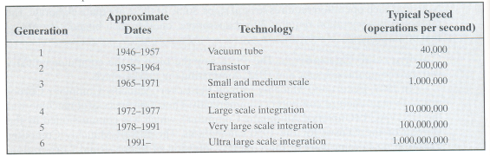
Bilgisayarın Tarihçesi
Bilgisayar jenerasyonları

Slide 26
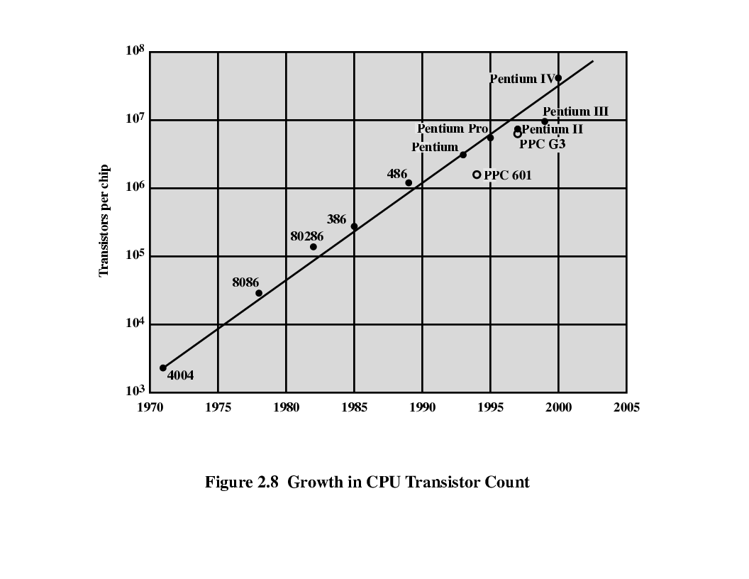
Bilgisayarın Tarihçesi
Bir mikroişlemcideki transistör sayılarının gelişimi

Slide 27
Bilgisayarın Tarihçesi
Mikroişlemci çağı
Intel 1971 yılında ilk mikroişlemci olan 4004 ‘ü geliştirdi.
  4096 hafıza alanı adresleme kapasitesine sahiptir.
  Her adres alanı 4 bit (nibble) genişliğindedir.
  4004 mikroişlemci komut kümesinde toplam 45 komut vardır.
  Saniyede 50 KIPs (kilo-instructions per seconds) hızındadır.
  1946 yılında geliştirilen 30 ton ağırlığındaki ENIAC bilgisayar 100 KIPs hızındadır.
  4004 daha yavaştır ancak çok daha hafiftir.
Intel 1972 yılında 8008 mikroişlemciyi geliştirdi.
  4004 mikroişlemcinin 8-bit versiyonudur.
  8008 16 KByte adresleme kapasitesine sahiptir.
  8008 komut seti toplam 48 komut vardır.

Slide 28
Bilgisayarın Tarihçesi
Mikroişlemci çağı (devam)
Intel 1974 yılında 8080 ‘i geliştirdi.
  64 KByte hafıza alanı adresleme kapasitesine sahiptir.
  8008’den 10 kat daha hızlıdır (500 KIPs)
  MITS Altair 8800 bilgisayarda kullanılmıştır.
  MITS Altair 8800 için BASIC dili yorumlayıcısı 1975 yılında Bill Gates ve Paul Allen tarafından geliştirilmiştir.
  MITS Altair 8800 için assembler programı Digital research Corporation tarafından geliştirilmiştir.
Intel 1977 yılında 8085 mikroişlemciyi geliştirdi.
  64 KByte hafıza alanı adresleme kapasitesine sahiptir.
  Intel’in son 8-bit mikroişlemcidir.
  Yaklaşık 769 KIPs hızındadır.

Slide 29
Bilgisayarın Tarihçesi
Modern mikroişlemciler
Intel 1978 yılında 8086 ve bir yıl sonra 8088‘i geliştirdi.
  16 bit mikroişlemcilerdir.
  1 MByte hafıza alanı adresleme kapasitesine sahiptirler (8085’ten 16 kat fazla).
  2.5 MIPs hızındadır (bir instruction 400ns).
  8086/8088 işlemcilerde ilk defa 4-6 byte cache kullanılmıştır ve bazı instruction’lar prefetch yapılmıştır.
Intel 1983 yılında 80286 mikroişlemciyi geliştirdi.
  16-bit mikroişlemcidir.
  16 MByte adresleme kapasitesine sahiptir.
  4 MIPs hızındadır.

Slide 30
Bilgisayarın Tarihçesi
Modern mikroişlemciler(devam)
Intel 1986 yılında 80386 mikroişlemciyi geliştirdi.
  Intel’in ilk 32 bit mikroişlemcilerdir.
  32 bit data bus ve 32 bit adres bus’a sahiptir.
  2³² = 4 GByte adresleme kapasitesine sahiptir.
Intel 1989 yılında 80486 mikroişlemciyi geliştirdi.
  32-bit mikroişlemcidir.
  8 KByte cache’i içinde bulundurur.
  50 MIPs hızındadır.
Intel 1993 yılında Pentium mikroişlemciyi geliştirdi.
  32-bit mikroişlemcidir.
  4 GByte adresleme kapasitesine sahiptir.
  16 KByte split cache vardır (8 KB instruction, 8 KB data).
  110 MIPs veya 150 MIPs hızlarında versiyonları vardır.
  En büyük yenilik 2 adet integer işlemciye sahip olmasıdır.

Slide 31
Bilgisayarın Tarihçesi
Modern mikroişlemciler(devam)
Intel 1995 yılında Pentium Pro mikroişlemciyi geliştirdi.
  Intel’in ilk 64 bit mikroişlemcilerdir.
  3 tane integer unit ve 1 adet floating-point unit vardır.
  2³⁶ = 64 GByte adresleme kapasitesine sahiptir.(adres bus = 36 bit)
  16 KB (8K data + 8K instruction) on-chip L1 cache ve 256 KB L2 cache vardır.
Intel 1997 yılında Pentium II mikroişlemciyi geliştirdi.
  64-bit mikroişlemcidir.
  L2 cache Pentium işlemcide 60-66Mhz system bus ile çalışır.
  Pentium II ve L2 cache ayrı bir board üzerindedir ve L2 cache 133 MHz hızla çalışır ve 512 KB boyutundadır.
  Pentium II Xeon 32 KB L1 cache ve 512 KB, 1 MB, 2M L2 cache’e sahiptir.

Slide 32
Bilgisayarın Tarihçesi
Modern mikroişlemciler(devam)
Intel 1999 yılında Pentium III mikroişlemciyi geliştirdi.
  64 bit mikroişlemcidir.
  1 GHz clock frekansla çalışır.
  2³⁶ = 64 GByte adresleme kapasitesine sahiptir.(adres bus = 36 bit)
  512 KB veya 256 KB cache vardır.
  Memory bus speed 100 MHz’ dir.
  Celeron işlemciler 66 MHz memory bus clock hızına sahiptir.
Intel 2000 yılında Pentium 4 mikroişlemciyi geliştirdi.
  64-bit mikroişlemcidir.
  3.2 GHz clock frekansla çalışır.
  L1 cache 8-32 KB, L2 cache 256-512 KB.

Slide 33
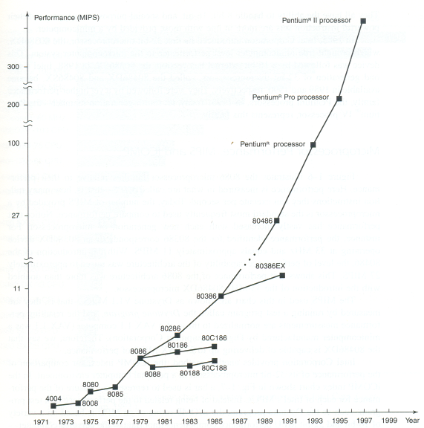
Bilgisayarın Tarihçesi
Intel mikroişlemcilerin
gelişimi

Slide 34
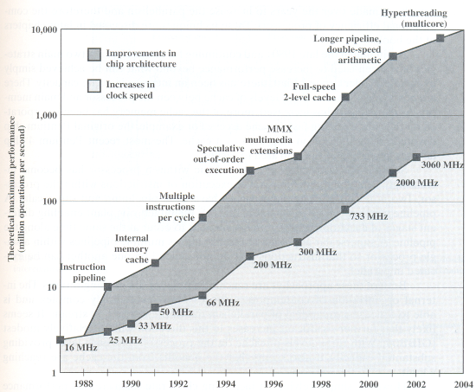
Bilgisayarın Tarihçesi
Intel mikroişlemcilerin performansı

Slide 35
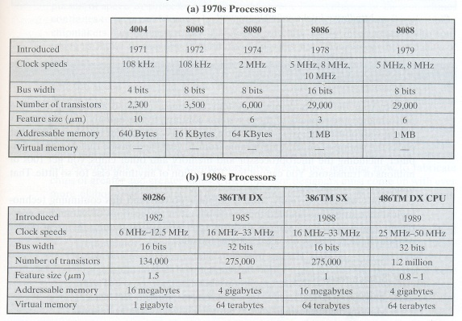
Bilgisayarın Tarihçesi
Intel mikroişlemcilerin gelişimi

Slide 36
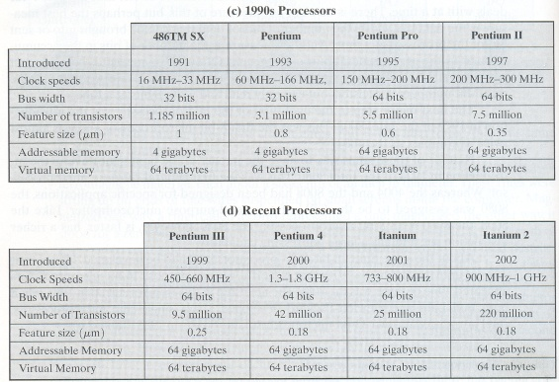
Bilgisayarın Tarihçesi
Intel mikroişlemcilerin gelişimi (devam)

Slide 37
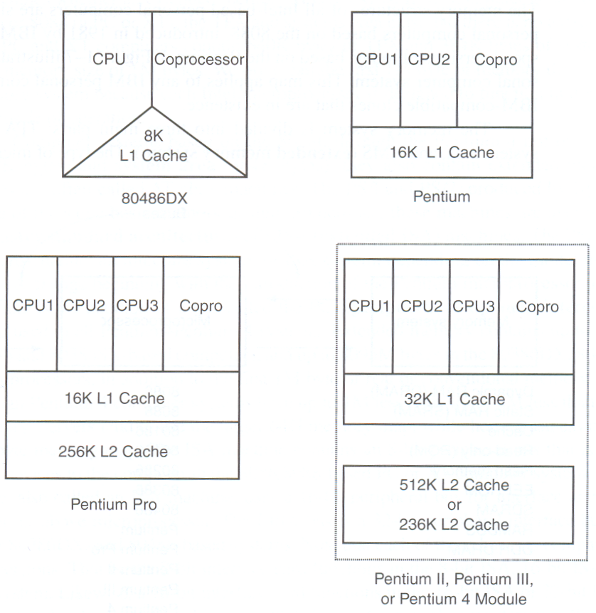
Bilgisayarın Tarihçesi
Intel mikroişlemcilerin genel yapıları

Slide 38
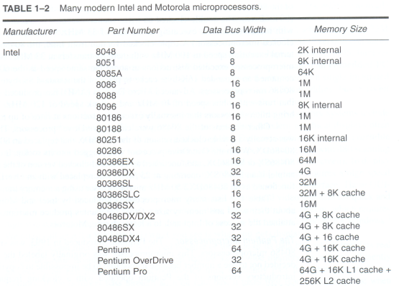
Bilgisayarın Tarihçesi
Intel ve Motorola mikroişlemciler

Slide 39
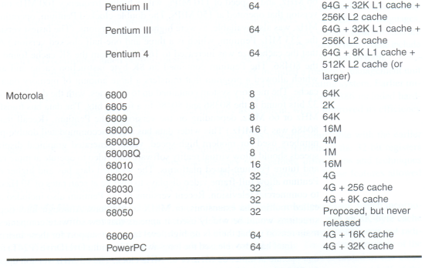
Bilgisayarın Tarihçesi
Intel ve Motorola mikroişlemciler (devam)

Slide 40
Performans için Tasarım
  Her geçen yıl bilgisayarların performansı ve kapasitesi artarken fiyatları önemli oranda düşmektedir.
  Resim işleme, konuşma algılama, video konferans, multimedya ve simülasyon uygulamaları yüksek performans gerektirir.
  Yaklaşık her üç yılda bir çip içerisindeki transistör sayısı dört katına çıkmıştır.
  Bilgisayar teknolojisindeki gelişmeler tek başına performansı istenen seviyede artırmaya yeterli olmamaktadır.
  Teknolojideki hız artışına paralel bir şekilde mikroişlemcide performansı artırmak için yeni teknikler geliştirilmiştir.

Slide 41
Performans için Tasarım - devam
  Branch prediction (Atlama tahmini) – İşlemci hafızadan aldığı atlama komutlarını çalıştırmadan önce sonraki komutun hangisi olacağını tahmin etmeye çalışır.
  Data flow analysis (Veri akış analizi) – İşlemci komutları çalıştırırken birbirinin sonucuna bağlı olanları belirler ve çalıştırma sırasını bekleme olmayacak şekilde düzenler.
  Speculative execution (Önceden çalıştırma) - İşlemci bir komutu gerekmeden önce çalıştırıp sonucunu geçici olarak kaydeder ve gerektiğinde kullanır.

Slide 42
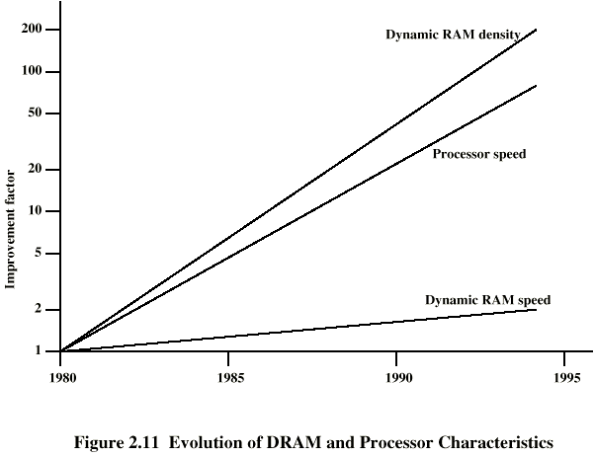
Performans için Tasarım - devam
  Mikroişlemciler farklı kapasitelere sahip elemanlar arasında performansı düzenlemek zorundadır.

Slide 43
Performans için Tasarım - devam
  Program komutları ve verilerini daha yavaş olan hafızadan olabildiğince hızlı alabilmek için bazı teknikler kullanılır.
  Bir erişimde DRAM’den alınan veri miktarı artırılır. Bunun için daha geniş data bus kullanılır.
  DRAM ile mikroişlemci arasına sık kullanılan verileri saklayan önbellek (cache) yerleştirilir.
  Mikroişlemcinin hafızaya erişim sıklığı azaltıcı algoritmalar kullanılır.
  Mikroişlemci ile hafıza arasındaki bağlantı yolunun bant genişliği (hızı) artırılır.

Slide 44
Performans için Tasarım - devam
  Mikroişlemci içindeki elemanların boyutları küçülürken birbirine daha yakın hale gelmiştir. Böylece yollar kısalmış ver sinyallerin erişim süreleri artmıştır.
  Önbellekler mikroişlemci içerisine yerleştirilmiş ve erişim hızları artırılmıştır.
  Mikroişlemcilerde paralel çalışma yöntemleri geliştirilerek işlemci hızları artırılmıştır.
  Bütün bu gelişmeler yaşanırken kapı devrelerin boyutları çok küçülmüş ve saat hızı (clock speed) artmıştır. Bunun sonucunda aşağıdaki üç olumsuzluk performans artışını engellemeye başlamıştır:
    Birim alanda harcanan enerji artmış ve ısınma problemleri ortaya çıkmaya başlamıştır.
    İşlemci elemanları birbirine yaklaştıkça yollar hem birbirine yaklaşmış hemde incelmiştir. Yolların incelmesi sonucunda direnç (Resistance - R) artmış ve yolların birbirine yaklaşması sonucunda kapasitans (Capacitance - C) artmıştır. Bu ikisinin oluşturduğu RC gecikme (RC Delay) performansı engellemeye başlamıştır.
    Mikroişlemci teknolojisindeki hız artışının çok fazla olmasından dolayı hafıza ile işlemci arasındaki fark giderek artmış ve hafıza işlemcinin performansını olumsuz etkilemeye başlamıştır.

Slide 45
Pentium ve Power PC Gelişimi
  Pentium mikroişlemciler Complex Instruction Set Computer (CISC) mimarisine sahip bilgisayarların gelişimini, Power PC mikroişlemciler ise Reduced Instruction Set Computer (RISC) mimarisine sahip bilgisayarların gelişimini göstermektedir.
  Pentium
  Intel geliştirmiş olduğu her mikroişlemcide mimari açıdan önemli değişiklikler yapmıştır.
  8080: Dünyanın ilk genel amaçlı mikroişlemcisidir. 8-bit işlemcidir ve data bus 8-bit genişliğindedir.
  8086: İlk 16-bit mikroişlemcidir. Geniş data bus yanında daha büyük register’lara, komut önbellepine, kuyruk yapısına, komutları önceden hafızadan alan prefetch yapısına sahiptir.
  80286: 8086 işlemcinin gelişmiş versiyonudur ve 1MB yerine 16-MB hafızayı adresleyebilmektedir.
  80386: Intel’in ilk 32-bit mikroişlemcisidir. İlk çoklu görev (multitasking) çalıştırma kapasitesine sahip mikroişlemcidir.
  80486: Güçlü önbellek (cache memory) yapısına sahiptir, komut pipeline (boru hattı) yapısına sahiptir. Ayrıca yardımcı matematiksel işlemciye sahiptir.

Slide 46
Pentium ve Power PC Gelişimi
  Pentium: Intel Pentium serisiyle superscalar işlemcileri tanıtmıştır. Birden fazla komut paralel bir şekilde çalıştırılabilmektedir.
  Pentium Pro: Superscalar işlemin yanısıra, register renaming, branch prediction, data flow analysis ve speculative execution gibi dinamik yöntemlere sahiptir. Komutlar arasındaki veri bağımlılığından kaynaklanan gecikmeler minimize edilmiştir. Atlamalar önceden tahmin edilmeye çalışılmıştır. Komutlar arasındaki veri bağımlılıkları ortadan kaldırılmaya veya çalışma sıraları değiştirilmeye çalışmaktadır. Ayrıca gerektiği zamandan önce komutlar çalıştırılıp sonuçları saklanmakta ve kaynaklar olabildiğince çalışır durumda tutulmaktadır.
  Pentium II: Intel multimedya teknolojisine (MMX) sahiptir. Hareketli görüntü, ses ve grafik uygulamaları daha etkin çalıştırılabilmektedir.
  Pentium III: Ekstra floating-point komutlara sahiptir ve 3 boyutlu grafik yazılımlarını daha iyi destekler.
  Pentium 4: Multimedya ile ilgili ek özelliklere sahiptir.
  Itanium: 64-bit organizasyona sahip olan IA-64 mimarisine sahiptir.
  Itanium 2: Bu yeni itanium mimarisi hızı artırmak için ek donanımlara sahiptir.

Slide 47
Pentium ve Power PC Gelişimi - devam
  Power PC
  IBM tarafından 1975 yılında RISC mimarisine sahip mimari yaklaşımı duyurulmuştur.
  601: 32-bit işlemcidir ve Power PC ailesinin ilk üyesidir.
  603: 601 gibi 32-bit mimariye sahiptir ancak daha ucuz ve yüksek performanslı mikroişlemcidir.
  604: 32-bit mikroişlemcidir ve superscalar mimariye sahiptir.
  620: Sunucu bilgisayarlar için geliştirilmiş olup 64-bit mimariye sahiptir.
  740/750: G3 işlemci olarakta bilinir. İki seviyeli önbelleğe sahiptir ve önemli oranda performans artışı sağlamıştır.
  G4: Paralellik sayesinde performans artışı sağlamaktadır.
  G5: Mikroişlemcinin iç mimarisi geliştirilerek hız artışı sağlanmıştır ve paralel çalışmadaki performans artırılmıştır.

